Slide 1
Словарные слова

Slide 2
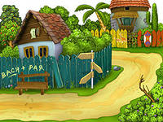
д ревня

Slide 3
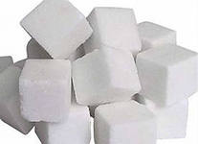
Сах р

Slide 4
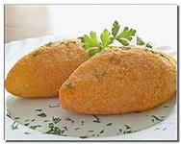
к тлета

Slide 5
к фир

Slide 6
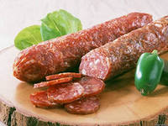
к лб са

Slide 7
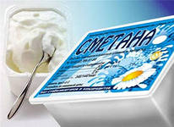
см тана

Slide 8
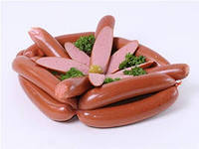
с сиска

Slide 9
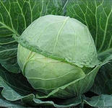
к пуста

Slide 10
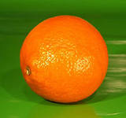
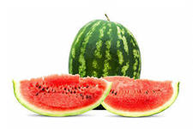

Slide 11
Работа со словарём

Slide 12
Проверяем!
деревня, сахар, колбаса, кефир, котлета

Slide 13
сметана, сосиска, капуста, апельсин, арбуз

